Slide 1
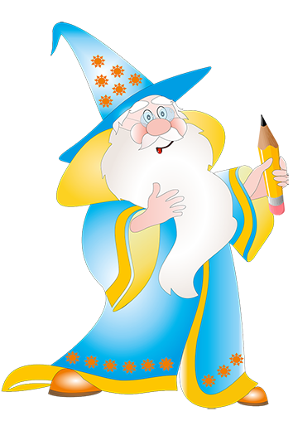
Государственное учреждение образования «Средняя школа № 26 г.Гродно»
Угадай словечко
ДИДАКТИЧЕСКАЯ ИГРА
Обучение грамоте
1 класс
Автор: Кулакова Наталья Ивановна,
учитель начальных классов
2016 год

Slide 2
Дорогие ребята!
Мне, старому волшебнику, очень нужна ваша помощь, чтобы разгадать слова-загадки.
Внимательно послушайте задание на страничке, мой волшебный микрофон поможет вам это сделать, рассмотрите картинки, окошки помогут вам определить количество букв в слове, запишите ответ при помощи букв клавиатуры.
Желаю вам удачи!

Slide 3
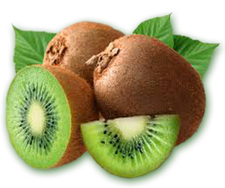
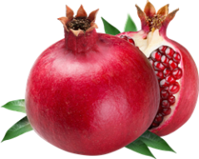
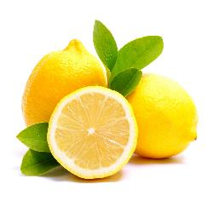
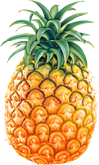
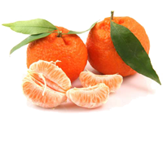
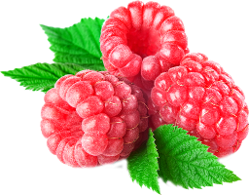
М
А
Л
И
Н
А
А
Б
В
Г
Д
Е
Ё
Ж
З
И
Й
К
Л
М
Н
О
П
Р
С
Т
У
Ф
Х
Ц
Ч
Ш
Щ
Ъ
Ы
Ь
Э
Ю
Я

Slide 4
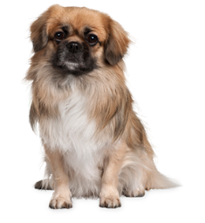
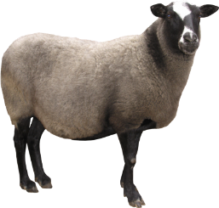
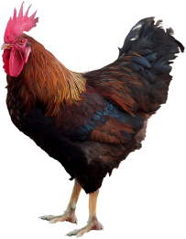
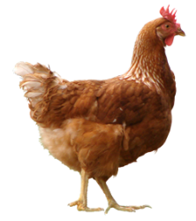
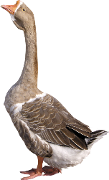
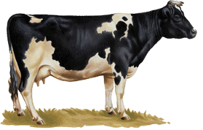
П
Е
Т
У
Х
А
Б
В
Г
Д
Е
Ё
Ж
З
И
Й
К
Л
М
Н
О
П
Р
С
Т
У
Ф
Х
Ц
Ч
Ш
Щ
Ъ
Ы
Ь
Э
Ю
Я

Slide 5
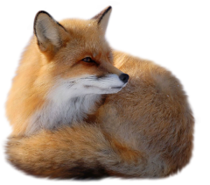
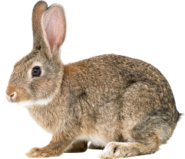
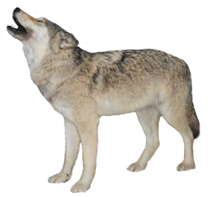
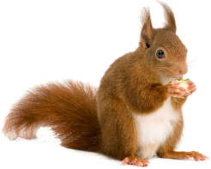
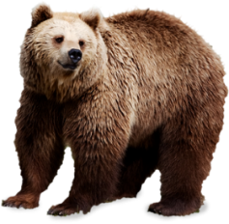
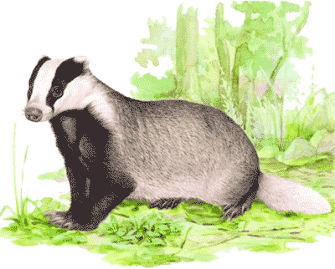
Б
А
Р
С
У
К
А
Б
В
Г
Д
Е
Ё
Ж
З
И
Й
К
Л
М
Н
О
П
Р
С
Т
У
Ф
Х
Ц
Ч
Ш
Щ
Ъ
Ы
Ь
Э
Ю
Я

Slide 6
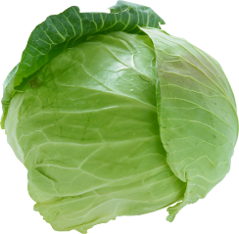
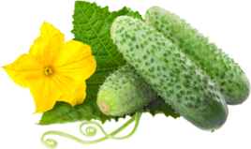
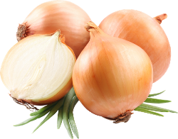
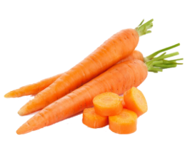
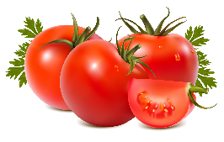
П
Е
Р
Е
Ц
А
Б
В
Г
Д
Е
Ё
Ж
З
И
Й
К
Л
М
Н
О
П
Р
С
Т
У
Ф
Х
Ц
Ч
Ш
Щ
Ъ
Ы
Ь
Э
Ю
Я

Slide 7
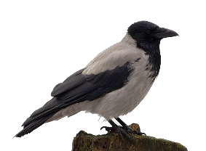
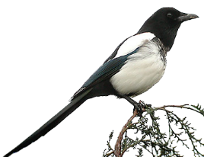
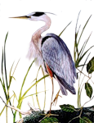
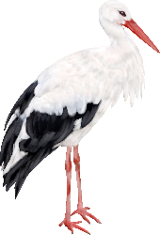
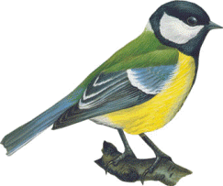
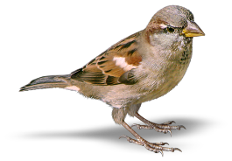
А
И
С
Т
А
Б
В
Г
Д
Е
Ё
Ж
З
И
Й
К
Л
М
Н
О
П
Р
С
Т
У
Ф
Х
Ц
Ч
Ш
Щ
Ъ
Ы
Ь
Э
Ю
Я

Slide 8
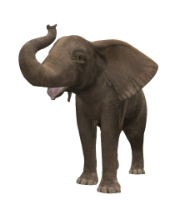
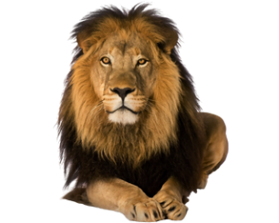
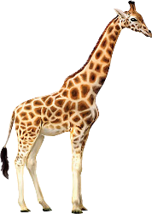
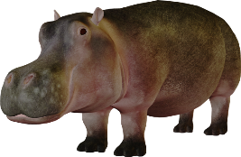
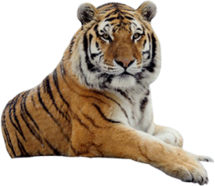
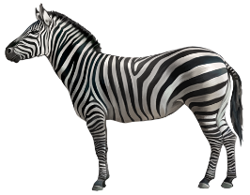
З
Е
Б
Р
А
А
Б
В
Г
Д
Е
Ё
Ж
З
И
Й
К
Л
М
Н
О
П
Р
С
Т
У
Ф
Х
Ц
Ч
Ш
Щ
Ъ
Ы
Ь
Э
Ю
Я

Slide 9
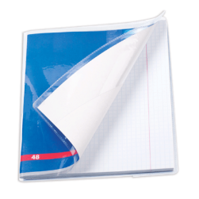
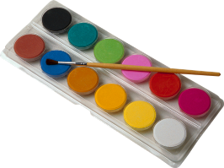
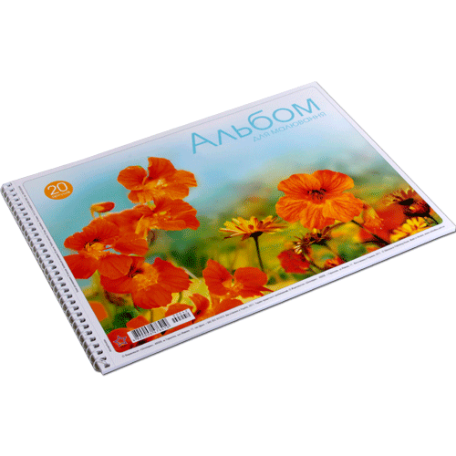
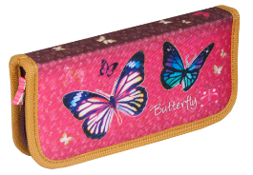
А
Л
Ь
Б
О
М
А
Б
В
Г
Д
Е
Ё
Ж
З
И
Й
К
Л
М
Н
О
П
Р
С
Т
У
Ф
Х
Ц
Ч
Ш
Щ
Ъ
Ы
Ь
Э
Ю
Я

Slide 10
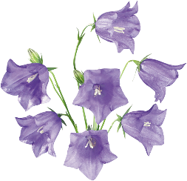
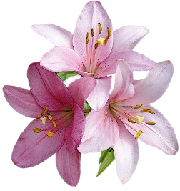
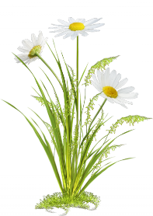
Р
О
З
А
А
Б
В
Г
Д
Е
Ё
Ж
З
И
Й
К
Л
М
Н
О
П
Р
С
Т
У
Ф
Х
Ц
Ч
Ш
Щ
Ъ
Ы
Ь
Э
Ю
Я

Slide 11
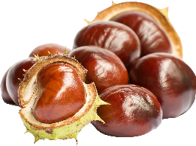
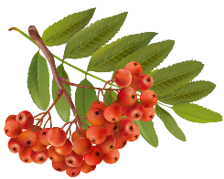
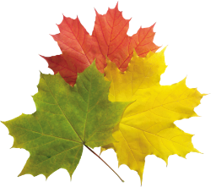
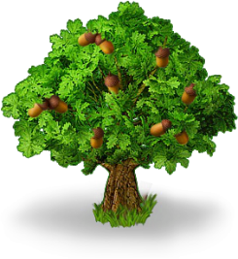
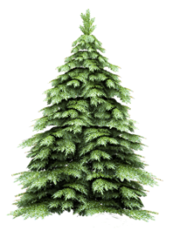
Р
Я
Б
И
Н
А
А
Б
В
Г
Д
Е
Ё
Ж
З
И
Й
К
Л
М
Н
О
П
Р
С
Т
У
Ф
Х
Ц
Ч
Ш
Щ
Ъ
Ы
Ь
Э
Ю
Я

Slide 12
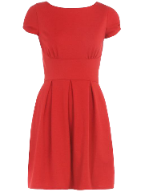
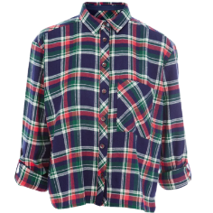
К
Е
П
К
А
А
Б
В
Г
Д
Е
Ё
Ж
З
И
Й
К
Л
М
Н
О
П
Р
С
Т
У
Ф
Х
Ц
Ч
Ш
Щ
Ъ
Ы
Ь
Э
Ю
Я

Slide 13
АНАНАС ПЕТУХ ЖИРАФ КЛЁН
ГРАНАТ КОРОВА ЗЕБРА ДУБ
МАЛИНА СОБАКА ЛЕВ КАШТАН
ЛИМОН ГУСЬ БЕГЕМОТ РЯБИНА
МАНДАРИН ОВЦА КРАСКИ ЁЛКА
КИВИ КУРИЦА КАРАНДАШИ ЛИПА
ЛУК БЕЛКА АЛЬБОМ ПАЛЬТО
КАПУСТА ЛИСА КНИГИ ПЛАТЬЕ
ПЕРЕЦ МЕДВЕДЬ ПЕНАЛ БРЮКИ
МОРКОВЬ ЗАЯЦ ТЕТРАДЬ КЕПКА
ПОМИДОР ВОЛК РОЗА РУБАШКА
ОГУРЕЦ БАРСУК ЛИЛИЯ ШОРТЫ
АИСТ СОРОКА КОЛОКОЛЬЧИК КНИГА
ЦАПЛЯ ВОРОБЕЙ ТЮЛЬПАН
СИНИЦА СЛОН РОМАШКА
ВОРОНА ТИГР МАК

